Slide 1
FACULTY DEVELOPMENT på HOSPITALSNIVEAU
Uddannelseskoordinerende overlæge Susanne Nøhr,
PKL, PHD, MLP, Aalborg Universitetshospital

Slide 2



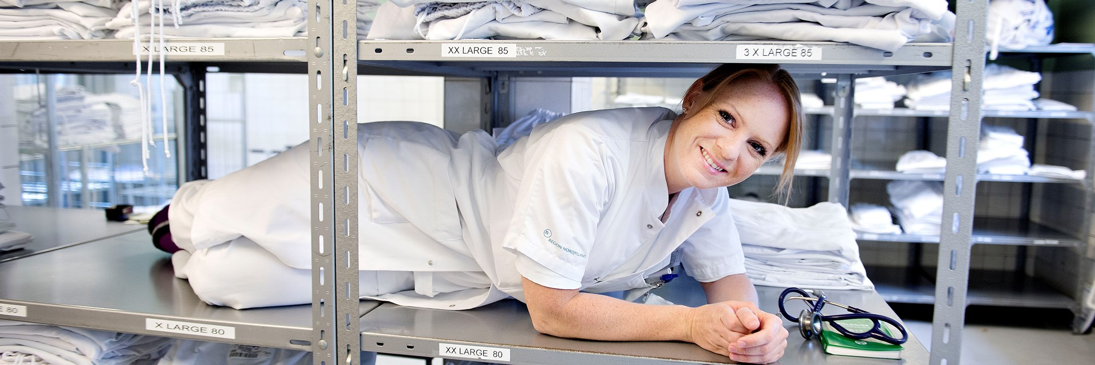
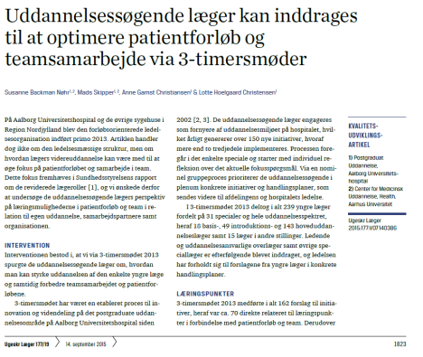

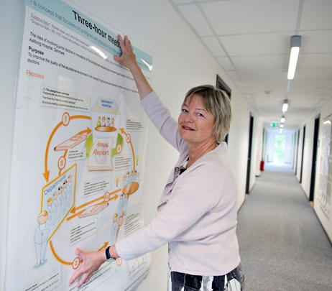
DSMU
Masterclass om feedback 5/11 Odense
Workshop om vejledning 14/12 Kbh.
Ugeskr Læger 2015; 177/19:1823-25
”3-timersrapporten 2013”
Lægen på den rette hylde?
Karriereværket
Temamøde for UAO + UKYL

Slide 3
Faculty development (FD) - UKO perspektiv
FD i hospitalsregi - eksemplificeret ved Aalborg Universitetshospital
Hvordan sikres, at ”faculty” er veluddannet?
Hvad har vi? Hvad bruger vi? Hvad kunne vi godt tænke os af tilbud fra Videreuddannelsesregionen/Nationalt?
Den røde tråd i mit oplæg

Slide 4
UKO - Videreuddannelsesregion Nord
RN
  Aalborg UH – Susanne Nøhr, fuld tid
  Sygehus Vendsyssel + Thisted – Flemming Knudsen, fuld tid
  Psykiatrien – Morten Kjølby, fuld tid (fra 1.1.17)
RM
  Skejby - Gitte Eriksen, Charlotte Green, begge fuld tid
  Horsens – Marianne Kleiss Møller, ½ tid
  Randers – Anita Ulfsgaard Sørensen, ½ tid
  Sygehusenheden Vest – Vibeke Ersbak, ½ tid
  Viborg – Frans von Jessen, Jens Peter Nielsen, Kir/Med ½ tid

Slide 5

Postgraduat uddannelse
Aalborg Universitetshospital
Historik
2000 → Speciallægekommissionens betænkning
2000 → DPU = Det postgraduate uddannelsesudvalg
2002 → 3-timersmøder + 3-timersrapporter
2005 → Ansættelse af UKO
2006 → Ledelse af færdighedslab. → 2013 Nordsim
2006 → Universitetsstatus
        Aalborg Sygehus → 2006 Aalborg Sygehus, Aarhus Universitetshospital
        → 2013 Aalborg Universitetshospital

Slide 6
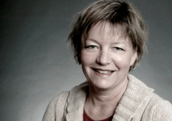
Funktionsbeskrivelse for UKO
Strategi
Kvalitetssikring
Vejledning af uddannelsesmiljøer
Understøtning af nøglepersoner
Forskning og formidling inden for medicinsk pædagogik
Samarbejde med RN og VUS
PKL i medicinsk pædagogik
Universitær tilknytning
PhD studerende

Slide 7
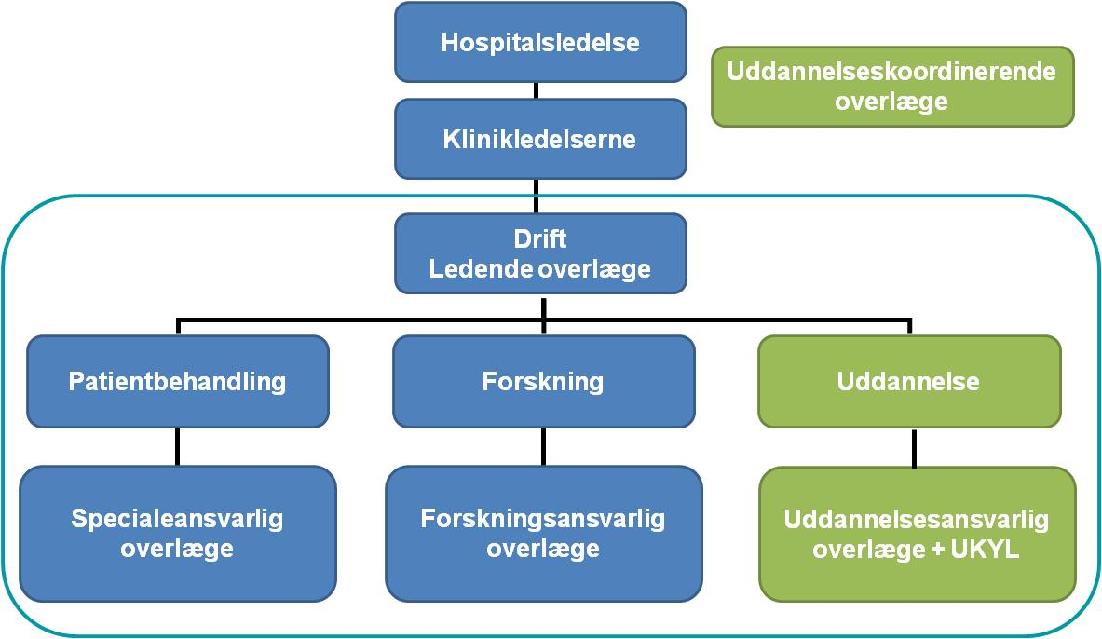
Speciallægeuddannelse i et speciale i 2015
110 personer

Slide 8
Faculty development
Hospitalsniveau
  Strategi og handleplan
Klinikniveau
  Involvering af klinikledelser
Specialeniveau
  Formelle uddannelsespersoner UAO + UKYL samt ledelsen
Individniveau
  Alle

Slide 9
Hospitalsnivau og klinikniveau
DPU – Tænketank vedr. uddannelse
Handleplan 2015 – Aalborg Universitetshospital
    Strategi for vejlederuddannelse af speciallæger
      2020 har alle speciallæger et opdateret vejlederkursus
  Rekruttering og fastholdelse af læger
    Status og specialespecifikke handleplaner
      Uddannelsesmiljøerne
      Eksponering af specialet
      Karrierevejledning og rådgivning
      Specialets faglige og forskningsmæssige udvikling
      Fysiske og sociale rammer
    Møder mellem UKO og klinikledelser + ledende overlæge, UAO, UKYL
    Afrapportering til Udvidet Hospitalsledelse

Slide 10
Specialeniveau og individuelt niveau
Specialeniveau
  Ledelser - benchmark af uddannelsen
  Formelle uddannelsespersoner UAO + UKYL
    Velkomst til netværk og info om funktion/postgraduat uddannelse
    Funktionsbeskrivelser + regionale aftaler
    Formel kvalifikation af UAO + UKYL + Vejledere + 360 feedback facilitatorer
      UKYL introduktions kursus - afholdes ½ årligt på Aalborg Universitetshospital
    Temadage og mulighed for deltagelse i medicinsk pædagogiske kongresser (AMEE, DSMU)
Individniveau
  Alle – både ledere, uddannelsesgivere og uddannelsestagere
    Hjemmesiden LUF + Nyheder + Uddannelsesnyt + Introduktion/skriftlig information til nyansatte + Eftermiddagsmøder

Slide 11
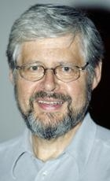
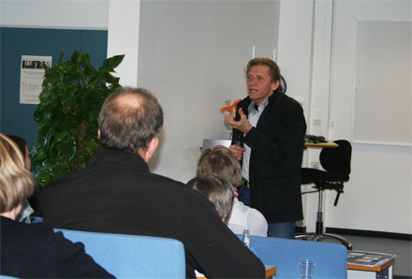


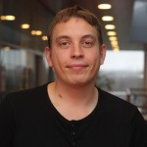
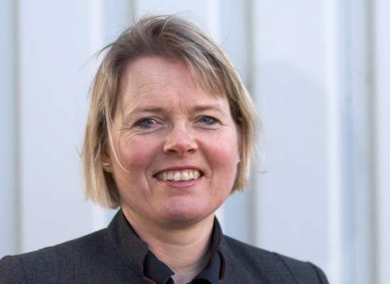

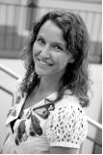

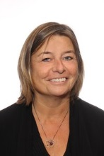
Temamøder om uddannelse
Notes:
11

Slide 12

Temamøde for uddannelsesansvarlige
Februar 2016
”Mellem begejstring og belastning. Styrk en robust arbejdspladskultur”
Mødeform = ½ temadag
  Fælles frokost
  Oplæg
  Videndeling, diskussion, afledte initiativer
Hvordan kan aktuelle emne omsættes til praksis?
Hvordan kan der ske udvikling af uddannelsesmiljøerne?
Hvordan kan du støtte de yngste læger?

Slide 13
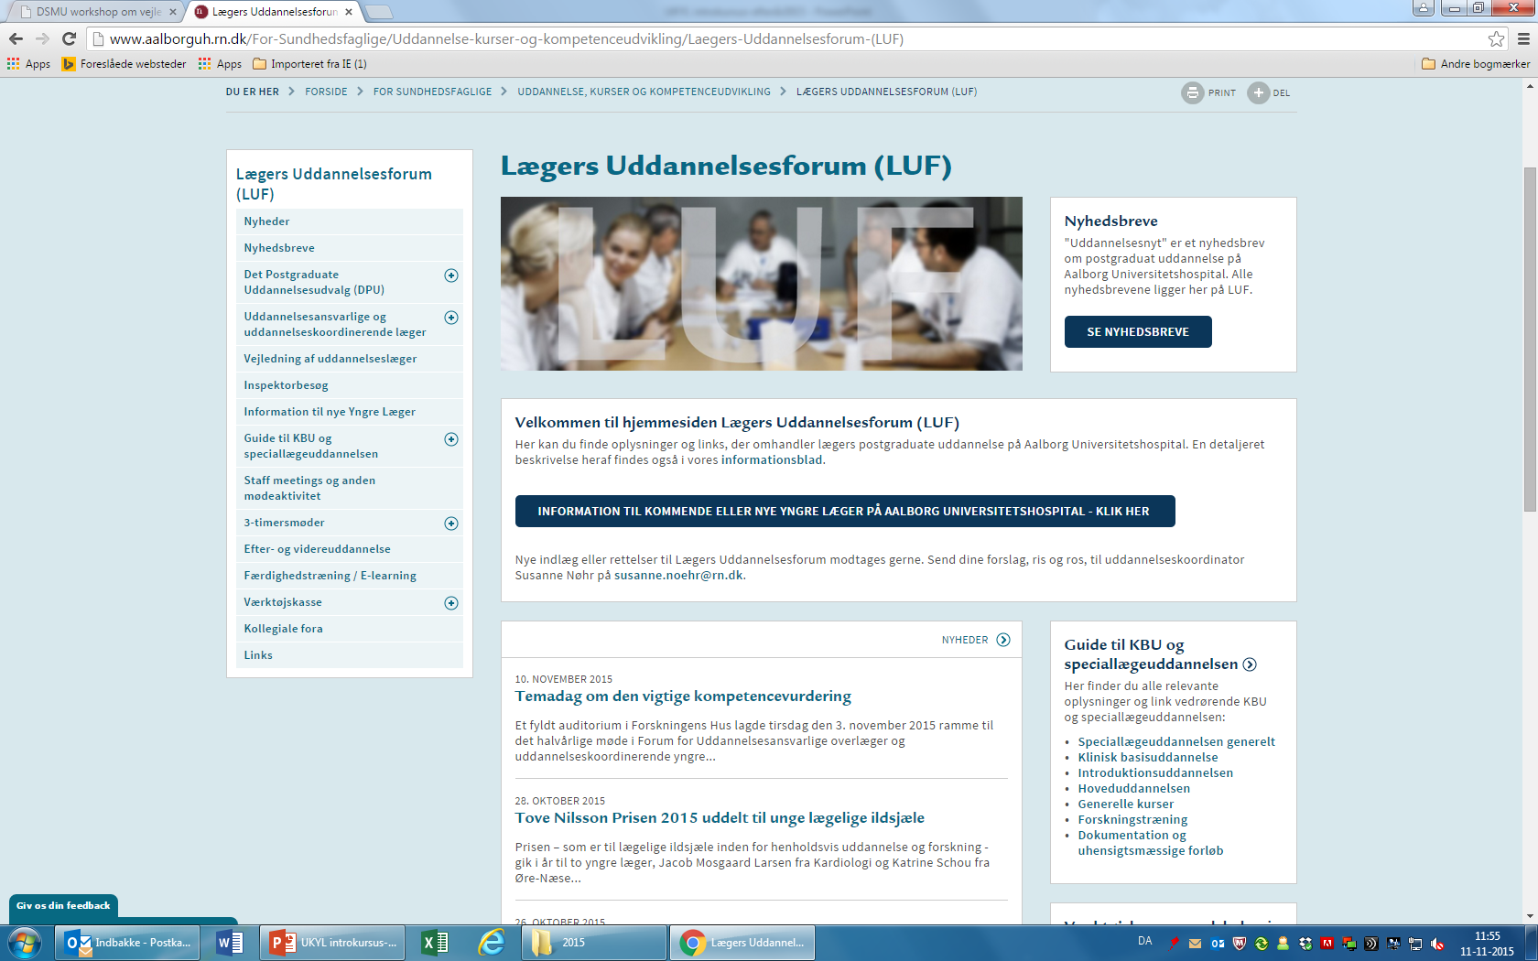
LUF Hjemmesiden for lægers uddannelse www.luf.aalborguh.rn.dk

Slide 14
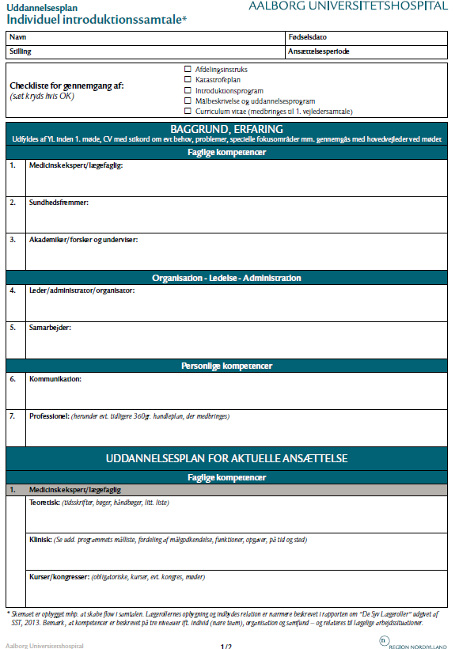


Faculty development & Vejledning
Funktionsbeskrivelser for vejledere
Vejledning - beskrivelse fx i forhold til lægerollerne
Skabeloner for intro-, justerings- og slutsamtaler
VejledningsApp.
Karrierevejledning
Logbog.net

Slide 15
Nyhedsbrev om postgraduat uddannelse

Slide 16
Information om postgraduat uddannelse

Slide 17
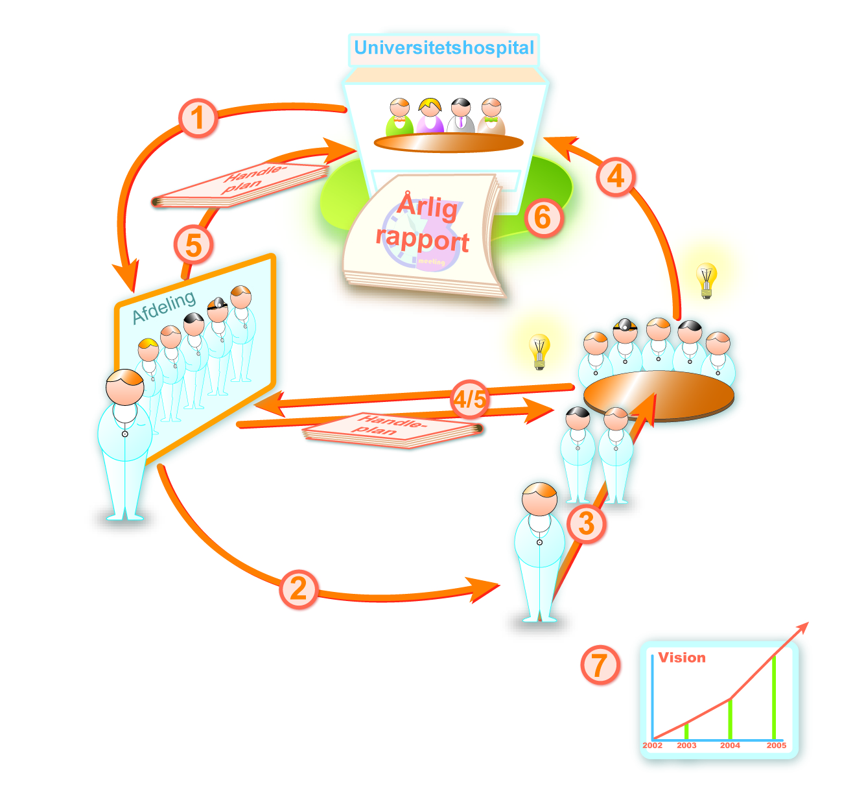
3-timersmøderne
Innovation på uddannelsesområdet
Initiativ
Konkrete uddannelsesinitiativer + dialog
*
* Konkrete uddannelsesinitiativer + dialog
Årlig rapport
3-timersmødet
Facilitering
Vision

Slide 18



3-timersrapporter
Årlig rapport
Videndeling
Tematisering
Temperaturmåling
Termostat
Innovation af uddannelsesmiljøerne
Faculty development

Slide 19
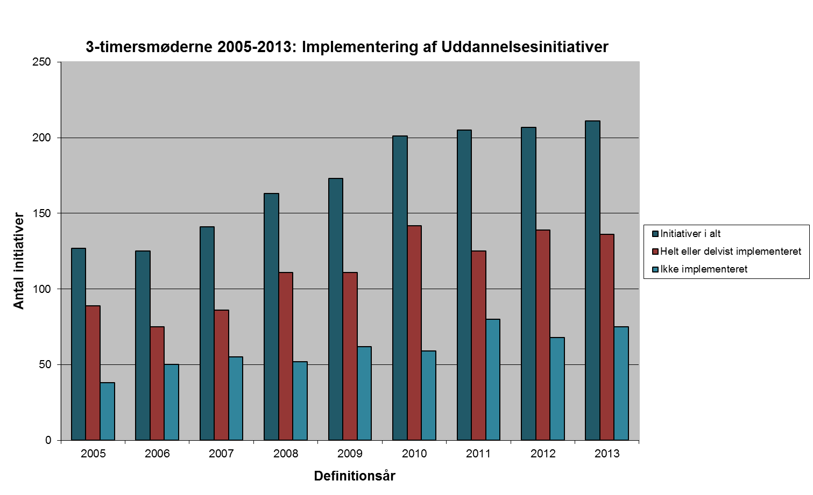
Succeskriterier
Afholdt siden 2002 - ca. 2/3 af uddannelsesinitiativerne bliver implementeret

Slide 20
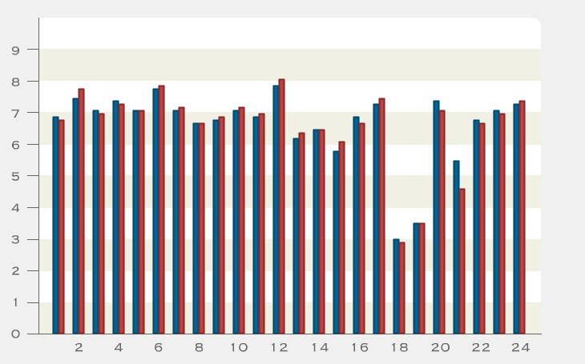
Baggrund
The following questions addressing the roles as scholar and manager are evaluated poorly by junior doctors in training:
18: Did you participate in research/development of quality?
19: Did you participate in administrative work?
21: Did you teach?
Evaluer.dk 2009: Aalborg Hospital, n=196, (blue) vs. Denmark, n=4481, (red). Likert scale 1-9, mean calculation.

Slide 21
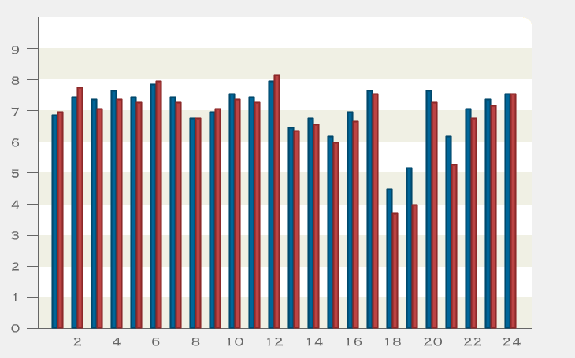
Resultat
Did you participate in research/development of quality?
Did you participate in administrative work?
Did you teach?
Evaluer.dk 2011: Aalborg Hospital, n=87,(blue) vs. Denmark, n=2474, (red)
Likert scale 1-9, mean calculation

Slide 22

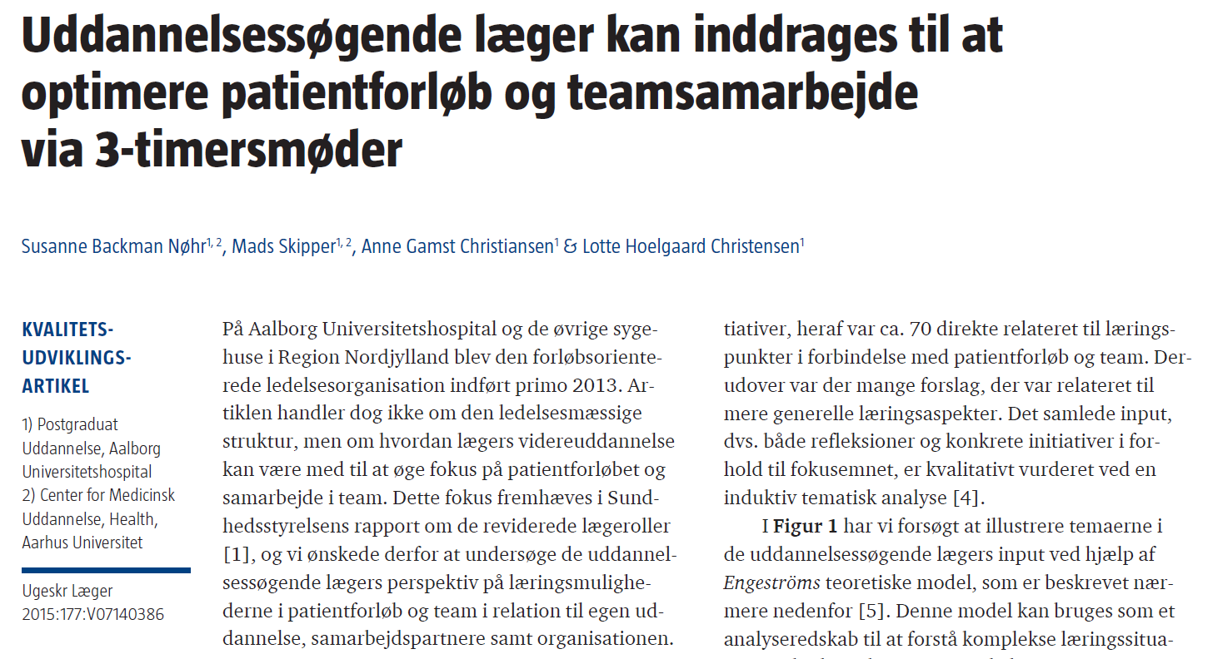
3-timersmødet 2013
TEMA: Samarbejde i teams og om patientforløb
Konklusion:
Det patientcentrerede fokus, herunder patientforløb og samarbejde i teams, understøtter og understøttes af yngre lægers uddannelse

Slide 23
3-timersrapporten 2014 – videndeling i den postgraduate uddannelse
Opfølgning på emnet i 2013
Videndeling via postersessioner
Highlights fra specialernes indsatsområder
3-timersrapporten findes på:
www.luf.aalborguh.rn.dk

Slide 24

Tema for 3-timersmødet 2015
Kompetencevurdering
  Kompetencevurdering ligger til grund for speciallægeautorisation og sikrer fokus på læring af specialets kernekompetencer inden for rammerne af de 7 lægeroller.
  Hvordan oplever du, at kompetencevurdering og feedback understøtter din uddannelse - og din evne til at løse arbejdsopgaverne som læge? Hvilke gode erfaringer kan du videregive fra dit speciale? Hvilke områder kræver mere fokus og hvordan?

Slide 25
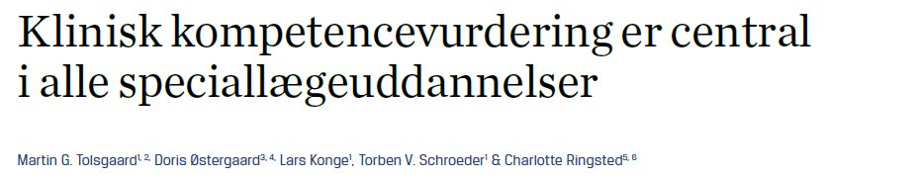
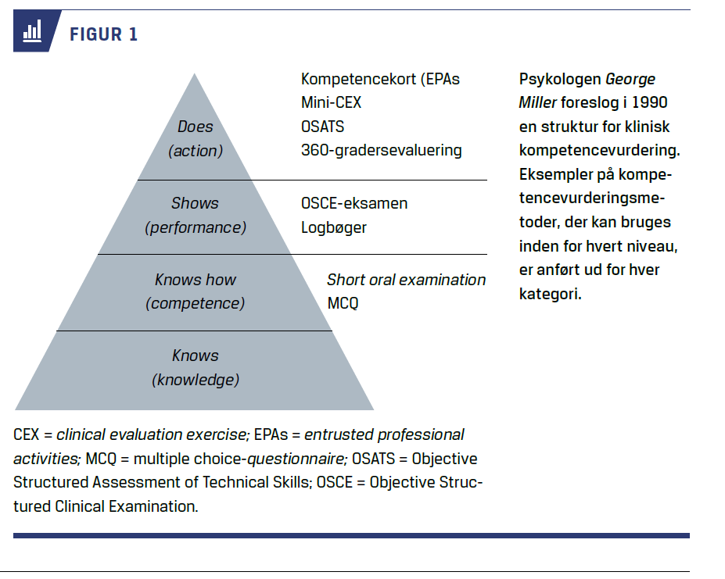
Hvad har vi – hvad bruger vi - og hvad kunne vi godt tænke os?
Fokus på kompetencevurdering og feedback
  Nationalt
    Krav om dokumentation for reel kompetence
    Faculty development essentiel
  Videreuddannelsesregionalt
    Vejlederkursus i speciallæge- uddannelsen – Obs
    UAO- og vejlederkursus speciallæger
    Specialespecifik indsats via fx PKL (uddannelsesråd, afdelinger)
    Temadag VUR/hospitalsenhederne
Fokus på transfer
        Sikre forberedelse, forankring og opfølgning på kurserne

Slide 26

Hvad har vi – Hvad bruger vi - og hvad kunne vi godt tænke os?
  UKYL-/Vejlederkursus II
    UKYL og andre med speciel interesse for uddannelse (UAO in spe) – fokus på uddannelsesledelse i praksis, teoretiske aspekter af medicinsk uddannelse etc.
  Temadage om udvalgte emner
  Deltagelse i kongresser om medicinsk pædagogik (DSMU, AMEE)
  Faculty assessment?
    Kompetencevurdering og feedback. Evaluer.dk?
    National kravspecifikation for UAO
      Kap. 10, Status – og perspektiveringsrapporten
  Gode rammer for speciallægeuddannelsen i klinikken (udfordret) – uddannelse er også drift

